Slide 1
数据库应用实践课程报告
高宇
计算机21-2班

Slide 2
产品供应与订购系统的设计
共有六个部分
一、系统概述
二、需求分析
三、概念设计
四、逻辑结构设计
五、数据库中的具体实现
六、总结

Slide 3
一、系统概述
这是为产品供应与订购所设计的数据库系统，该系统实现了订购和销售两种功能，客户可以订购产品，厂家也可供应产品，产品也可被回收

Slide 4
二、需求分析
在客户订购产品，一个客户可以订购多种产品，一种产品也可以被多个客户订购，客户订购产品时须标明订购的订购数量和订购日期；在厂家供应产品中，一种产品可以由多个厂家供应，一个厂家也可供应多种产品，厂家供应产品时须标明供应日期和供应数量，厂家与回收厂为多得多关系。

Slide 5
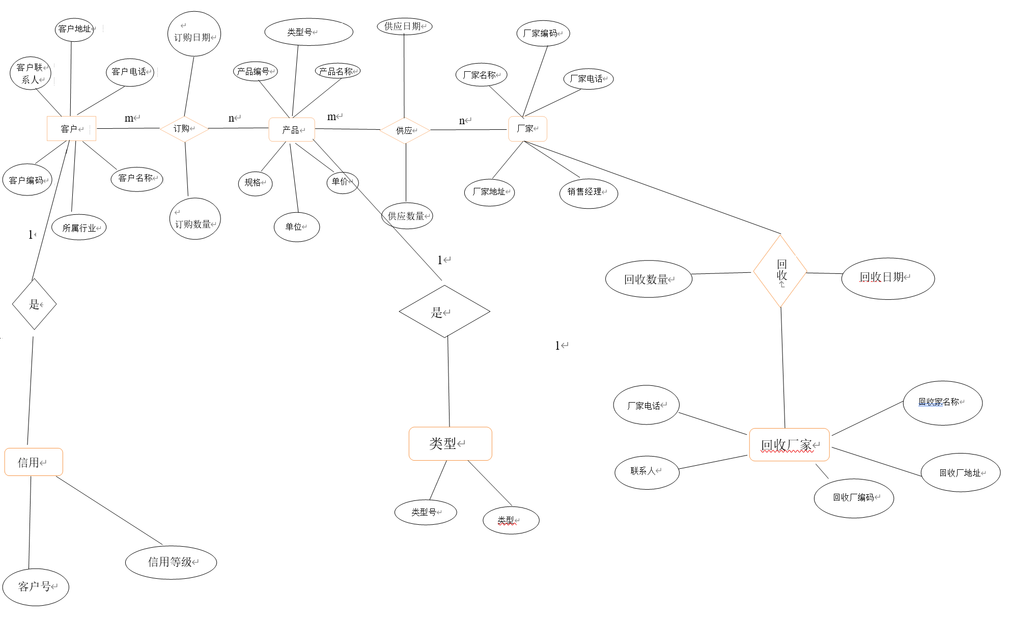
三、概念设计

Slide 6
四、逻辑结构设计
客户表
属性 | 类型 | 是否为主键 | 备注
cno | Char(10) | 是 | 客户编码 PRIMARY KEY
cname | Char(10) | 否 | 客户名称
trades | Char(10) | 否 | 所属行业
caddress | Char(10) | 否 | 客户地址
clinkman | Char(10) | 否 | 客户联系人
ctelephone | Char(15) | 否 | 客户电话

Slide 7
四、逻辑结构设计
产品表
属性 | 类型 | 是否为主键 | 备注
Pno | Char(10) | 是 | 产品编号 PRIMARY KEY
pname | Char(20) | 否 | 产品名称
spec | Char(20) | 否 | 规格
unit | Char(20) | 否 | 单位
unitprice | int(10) | 否 | 单价
Tno | Char(10) | 否 | 类型编码

Slide 8
四、逻辑结构设计
厂家表
属性 | 类型 | 是否为主键 | 备注
fno | Char(10) | 是 | 厂家编码 PRIMARY KEY
fname | Char(20) | 否 | 厂家名称
faddress | Char(20) | 否 | 厂家地址
salesmanager | Char(20) | 否 | 销售经理
ftelephone | char(20) | 否 | 厂家电话

Slide 9
四、逻辑结构设计
回收厂家表
属性 | 类型 | 是否为主键 | 备注
rno | Char(10) | 是 | 回收厂编码 PRIMARY KEY
rname | Char(20) | 否 | 回收厂名称
raddress | Char(20) | 否 | 回收厂地址
rmanager | Char(20) | 否 | 管理人
rtelephone | char(20) | 否 | 回收厂电话

Slide 10
四、逻辑结构设计
订购表
属性 | 类型 | 是否为主键 | 备注
Cno | Char(20) | 是 | 客户编码
Pno | Char(20) | 是 | 产品编号
amount | Int | 否 | 订购数量
datas | datatime | 否 | 订购日期
(cno, pno, dates) |  | PRIMARY KEY
FOREIGN KEY(cno) |  | REFERENCES clients(cno)
FOREIGN KEY(pno) |  | REFERENCES product(pno)

Slide 11
四、逻辑结构设计
供应表
属性 | 类型 | 是否为主键 | 备注
pno | int(20) | 是 | 产品编号
fno | int(20) | 是 | 厂家编码
sdate | char | 否 | 供应日期
samount | int | 否 | 供应数量
(fno, pno, sdate) |  | PRIMARY KEY
FOREIGN KEY(pno) |  | REFERENCES product(pno)
FOREIGN KEY(fno) |  | REFERENCES factory(fno)

Slide 12
四、逻辑结构设计
回收表
属性 | 类型 | 是否为主键 | 备注
rno | Char(20) | 是 | 回收厂编码
fno | Char(20) | 是 | 产品编号
amount | Int | 否 | 回收数量
datas | datatime | 否 | 回收日期
(cno, pno, dates) |  | PRIMARY KEY
FOREIGN KEY(rno) |  | REFERENCES reclaimFactory(rno)
FOREIGN KEY(fno) |  | REFERENCES factory(fno)

Slide 13
四、逻辑结构设计
类型表
属性 | 类型 | 是否为主键 | 备注
tno | Char(10) | 否 | 类型编码 unique
tname | Char(20) | 否 | 类型名称
tid | Char(10) | 是 | 类型id PRIMARY KEY
FOREIGN KEY(tno) |  | REFERENCES product(tno)

Slide 14
四、逻辑结构设计
信用表
属性 | 类型 | 是否为主键 | 备注
cno | Char(10) | 否 | 客户编码 unique
ctlevel | Char(20) | 否 | 信用等级
cid | Char(20) | 是 | 客户id PRIMARY KEY
FOREIGN KEY(cno) |  | REFERENCES clients(cno)

Slide 15
五、数据库中的具体实现
1.创建名为gaoyu的数据库；
mysql>CREATE DATABASE gaoyu;

Slide 16
五、数据库中的具体实现
2. 创建数据库的所有数据表
详见word

Slide 17
六、总结
通过本次数据库应用实践的学习，对数据库的基础理论有了更进一步的理解，并且不在只局限于课本。提高了综合编程水平，为未来解决问题提供了帮助，打下了基础

